Slide 1
Exploration des meilleures pratiques et des normes de sécurité pour le développement d’applications basées sur la blockchain.
Groupe 11

Slide 2

1
Introduction
Technologies adaptées pour le développement des dApps
2
Enjeux et défis de sécurité dans les dApps
Plan
3
Meilleures pratiques pour le développement des dApps
Les points importants
4
Normes et standard de sécurité pour le développement des dApps
5
6
Conclusion

Slide 3
Introduction
Les applications basées sur la blockchain sont de plus en plus répandues de nos jours. Elles sont plébiscitées dans de nombreux domaines telles que les finances, la logistique et la santé. Le développement de ces applications pose cependant encore quelques questions de sécurité et de confidentialité. Des normes et pratiques ont donc été mises en place pour formaliser les processus et garantir la protection des données des utilisateurs. Dans cette présentation, nous allons exposer ces normes et comment elles doivent être intégrées au processus de développement des applications basées sur la blockchain.

Slide 4

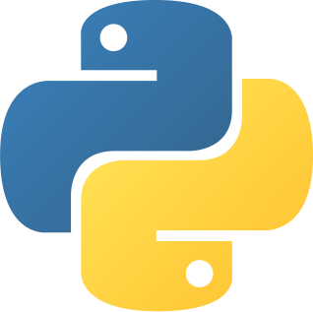

Quelques technologies efficaces pour le développement des dApss
Solidity
Python
Go
Support de la communauté Etherum, Facilité d’utilisation pour les développeurs Javascript, efficacité pour écrire des contrats intelligents sur la blockchain Etherum.
Portabilité et flexibilité, Une multitude de bibliothèques dédiées au développement d’applications basées sur la blockchain.
Simplicité, Rapidité d’exécution, Bonne capacité à gérer la concurrence dans le développement d’applications basées sur la blockchain.

Slide 5



Les vulnérabilités liées à la blockchain
Attaque des 51%
Problèmes de consensus
Attaques de type Sybil.
Enjeux et défis de sécurité liés aux applications basées sur la blockchain.
Les vulnérabilités liées aux smart contracts
Attaques par réentrée
Attaque par rejeu
Attaque par déni de service.
Les vulnérabilités liées à la sécurité des clés
Phishing
Attaque par force brute.

Slide 6








Audits de sécurité
Mise à jour et maintenance
Bonnes pratiques dans le développement des dApps
Faire auditer le code par des experts pour déterminer les éventuelles failles de sécurité.
Garder les contrats intelligents à jour avec les derniers protocoles de sécurité.
Limitation des fonctionnalités
Time Locks et Multi-Signature Wallets
Eviter la surcharge de fonctionnalités qui peut augmenter le risque d’attaque.
Ajouter des couches supplémentaires de sécurité aux transactions.

Slide 7
Bonnes pratiques pour le développement des dApps
Les design patterns
Emergency Stop
Lazy Evaluation
Incorporer dans le contrat une fonction d'arrêt d'urgence qui peut être déclenchée par une partie authentifiée afin de désactiver les fonctions sensibles.
Retarder les calculs jusqu’au moment ou ils sont strictement nécessaires.
Mutex pattern
Gaz Reporting
Utiliser un mutex pour empêcher un appel externe d'entrer à nouveau dans la fonction qui l'a appelé.
Utilisations d’outils tels que eth-gas-reporter pour surveiller la consommation de gaz pendant les tests.

Slide 8

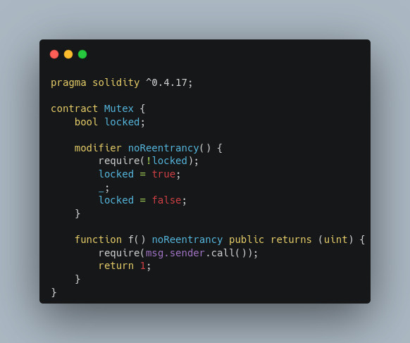
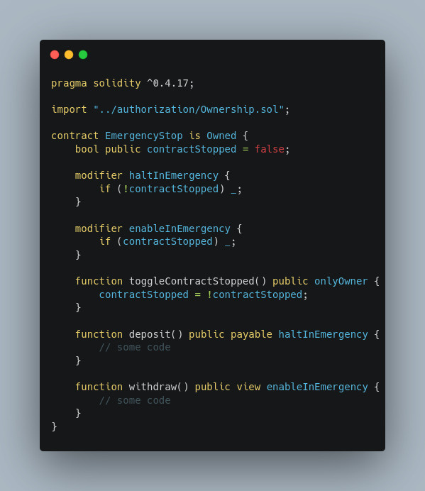
Exemples de code pour les design patterns

Slide 9
Normes de sécurité pour le développement des applications basées sur la blockchain
ISO/IEC 27001, OWASP, NIST SP 800-53
ISO/TC 307
Normes spécifiques pour la blockchain, notamment pour la sécurité, l'interopérabilité et la gestion des risques.
Ils définissent les règles de conduite à respecter dans le processus de développement des logiciels en général et s’appliquent aux applications basées sur la blockchain.
NIST Blockchain Guidelines
Gestion de la cryptographie
Directives du NIST pour la sécurité, l'identité, et la confidentialité dans les applications blockchain.
Utilisation de normes robustes pour le chiffrement (SHA-256, ECC) et la gestion sécurisée des clés privées (HSM, multi-signatures).

Slide 10
Le développement d’applications basées sur la blockchain fait face à de nombreux défis et enjeux en matière de sécurité. L’adoption des bonnes pratiques et des normes de sécurité permet de conserver leur intégrité et de préserver les utilisateurs de ces applications.
Merci !

